Slide 1
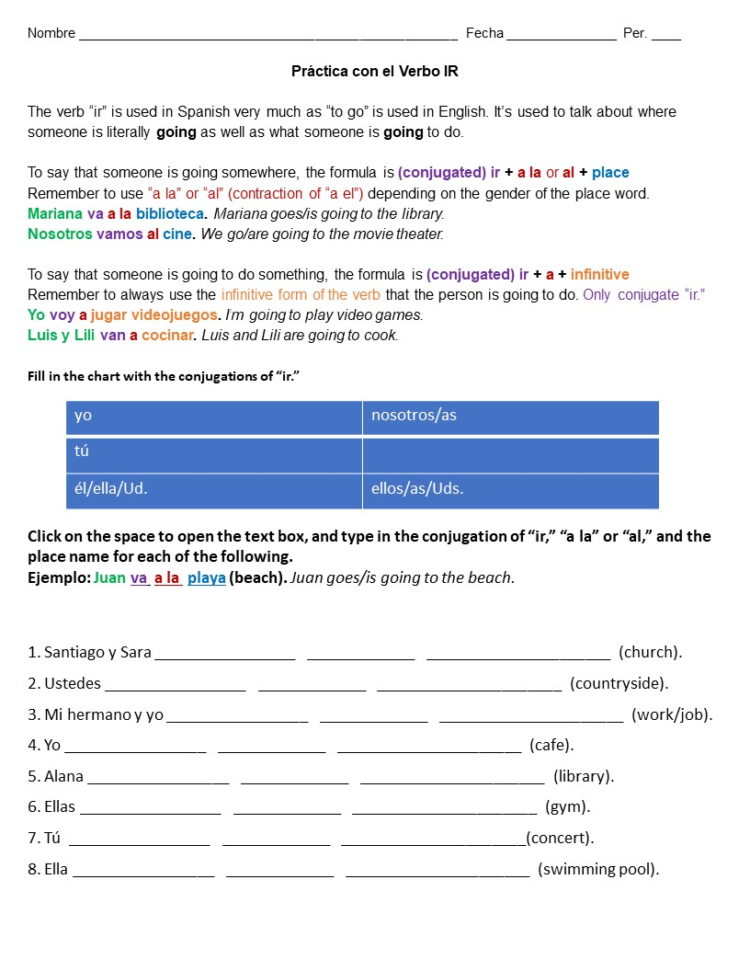
Highlight, copy, and paste if you need one of the following: á é í ó ú ñ ¿ ¡

Slide 2
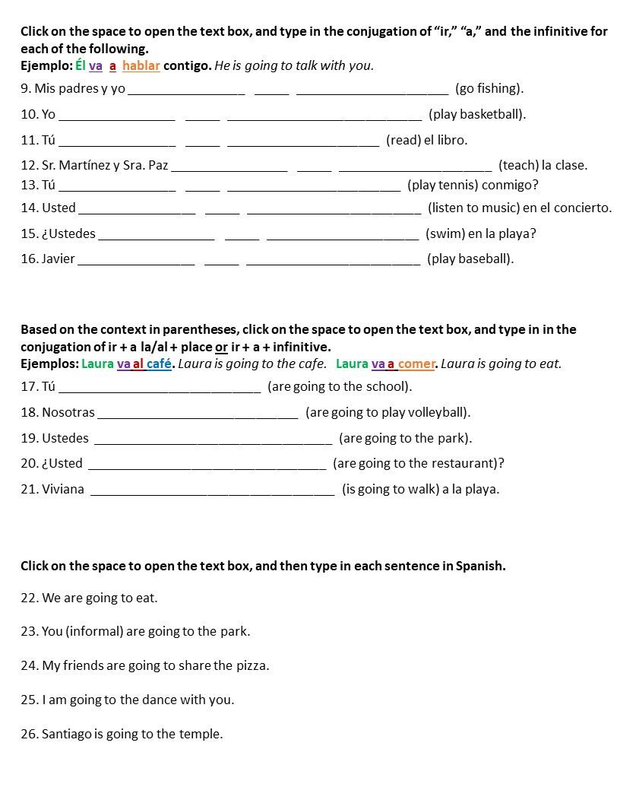
Highlight, copy, and paste if you need one of the following: á é í ó ú ñ ¿ ¡
á é í ó ú ñ ¿ ¡

